Slide 1
SUY GIÁP BẨM SINH
ThS HUỲNH THỊ VŨ QUỲNH

Slide 2
ĐẠI CƯƠNG
Suy giáp là rối loạn nội tiết do thiếu hoặc khiếm khuyết tác động của hormon giáp đưa đến tình trạng chậm phát triển thể chất, tâm thần, vận động và phù niêm.
RL nội tiết thường gặp trên LS, có thể điều trị
Tương quan nghịch giữa thời điểm Δ và chỉ số IQ
Nếu không được Δ sớm và θ kịp thời trẻ bệnh sẽ tử vong hoặc lùn và đần độn suốt đời→ cần Δ sớm.
Notes:
Có mối tương quan nghịch giữa thời điểm chẩn đoán và chỉ số IQ

Slide 3
ĐẠI CƯƠNG
Tần suất SG bẩm sinh / TG = 1/3500 -1/4500.
1970: chương trình tầm soát SGBS bằng khảo sát TSH và T4 cho trẻ sơ sinh.
1996: chương trình sàng lọc sơ sinh tại Đông Nam Á, tỉ lệ SGBS 1/3300.
2000: Hà Nội , 2002: TP.HCM.
Theo thống kê của BV Từ Dũ, từ năm 2002 → 5-2007, bệnh viện thực hiện sàng lọc sơ sinh cho 166.190 trẻ, phát hiện 34 trẻ bị SGBS (1/5.000 trẻ sinh sống).

Slide 4
ĐẠI CƯƠNG
TRH Hormone hướng tuyến yên
(Thyrotropin Releasing Hormone)
TSH Hormone hướng giáp (Thyroid Stimulating Hormone)
T3,T4 Hormone tuyến giáp

Slide 5
VAI TRÒ CỦA HORMON GIÁP TRẠNG
Cần cho sự phát triển và biệt hóa các mô nhất là xương và hệ thần kinh. Ảnh hưởng này đặc biết quan trọng trong giai đoạn bào thai và sơ sinh.
Tăng biến dưỡng cơ bản.
Tăng đường huyết, tăng nhu cầu các Vitamine.
Tăng sản xuất hồng cầu.
Giảm cholesterol maùu.
Tác dụng kích thích β đối với tim, cơ, hệ tiêu hóa.

Slide 6
TỔNG HỢP HORMON GIÁP TRẠNG
Nguyên liệu chính là Iode (thức ăn, thoái biến hormone).
Nhu cầu Iode:
<6 tháng: 40 μg/ngày
  6-12 tháng: 50 μg/ngày
  >12 tháng: 70-120 μg/ngày
  Người lớn: 120-150 μg/ngày
  Phụ nữ có thai: 175 μg/ngày
  Phụ nữ cho con bú: 200μg/ngày
  Iode có rất nhiều trong cá biển: 800 μg/kg,
  rong biển: 2000 μg/kg

Slide 7
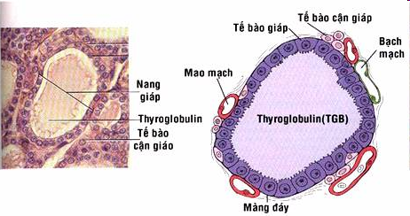
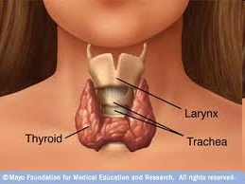
TỔNG HỢP HORMON GIÁP TRẠNG
Trải qua 4 giai đoạn:
  Gắn iod vào tuyến giáp: “bơm iod”
  Hữu cơ hóa iod: gắn với tyrosin →MIT và DIT
  Kết đôi các iodotyrosin →T3 và T4, dự trữ dưới dạng thyroglobulin.
  Phóng thích hormon giáp

Slide 8
TỔNG HỢP HORMON GIÁP TRẠNG
T4: 8μg% , TSH< 10μU/ml, T3: 120ng%
Đa số gắn với TBG (thyroxin-binding-globulin)
Một phần gắn với TBPA (thyroxin-binding-prealbumin) và albumin.

Slide 9
TỔNG HỢP HORMON GIÁP TRẠNG
Hoạt tính sinh học
MIT (monoiodotyrosine) Rất yếu DIT (diiodotyrosine) 0-11 T3 (triiodothyronine) 300-800 T4 (tetraiodothyronine) 100 rT3 (reverse T3) <1

Slide 10
NGUYÊN NHÂN SUY GIÁP
SUY GIÁP BẨM SINH
Rối loạn hình thành tuyến (80-90%)
    Không có mô tuyến (+++)
    Tuyến giáp lạc chỗ (+++)
    Teo tuyến giáp (+)
  Rối loạn tổng hợp hormone tuyến giáp: có bướu giáp, di truyền / NST cấu trúc/ gen lặn (HC Pendred)
  Rối loạn khác:
    Giảm đáp ứng tuyến gíap với TSH.
    Giảm đáp ứng của mô với hormone giáp trạng.

Slide 11
NGUYÊN NHÂN SUY GIÁP
SUY GIÁP THỤ ĐẮC
  Thiếu Iode
  Do điều trị: cắt bỏ tuyến giáp vì K.
  Thuốc làm giảm sản xuất hormone: kháng giáp trạng , phenylbutazone, PAS, sulfamide.
  Viêm tuyến giáp: viêm giáp Hashimoto.

Slide 12
NGUYÊN NHÂN SUY GIÁP
SUY GIÁP CÓ NGUỒN GỐC TRUNG ƯƠNG
Thiếu TRH, TSH do u não.
Suy tuyến yên.

Slide 13
LÂM SÀNG
SUY GIÁP SỚM
Nguyên nhân
Không có mô tuyến giáp: 40%
Tuyến giáp lạc chỗ: 40%
Vị trí bình thường: 14%
Giảm sản 1 thùy 6%
Thời kỳ sơ sinh: khó chẩn đoán, triệu chứng chưa đầy đủ, ngủ nhiều, biếng ăn, ít cử động, ít khóc, giọng khàn, thân nhiệt giảm, da lạnh khô, vàng da kéo dài, thóp rộng, mặt tròn, lưỡi to, táo bón, giảm trương lực cơ.

Slide 14
LÂM SÀNG
SUY GIÁP SỚM
Từ tháng thứ 2 trở đi
Chẩn đoán dễ hơn, có 3 nhóm triệu chứng:
Thay đổi da, niêm, lông, tóc:
Phù niêm do thâm nhiễm chất nhầy (protein, mucopolysaccharide, a.hyaluronique, chondrotine sulfate B).
Da dày,khô, lạnh, tái, nhám, giảm mồ hôi, khàn giọng.
Mặt tròn, mi mắt phù, mũi xẹp, môi dày, lưỡi to thè
Cổ to, ngắn, tụ mỡ trên xương đòn, cổ vai.
Chi ngắn, mập, đầu chi vuông
Đường chân tóc thấp, tóc khô, dễ gãy

Slide 15
LÂM SÀNG
SUY GIÁP SỚM
Chậm phát triển thể chất, vận động tâm thần:
Nặng dần theo tuổi.
  Ít chú ý, ít hoạt động, kém trí khôn, phát âm khó,
  nghe không rõ.
  Hệ thần kinh: giảm sản tế bào, giảm myeline hoá, giảm
  cung cấp máu.
Không có tuyến giáp:
Triệu chứng khác: giảm GFR, rối loạn chuyển hóa thuốc, thiếu máu, tim to, chậm nhịp tim, tràn dịch màng tim. Triệu chứng rõ hơn khi ngưng bú mẹ.

Slide 16
LÂM SÀNG
SUY GIÁP MUỘN
Nguyên nhân
Tuyến lạc chỗ, rối loạn tổng hợp hormone.
Chậm phát triển thể chất: nặng dần theo tuổi, lùn tuyến giáp (đầu to, chi ngắn, chậm nói, chậm nói).
Suy giáp và dậy thì sớm:
  Suy giáp với tinh hòan to (nam), kinh sớm (nữ).
  Hố yên rộng, tăng TSH, FSH, LH.

Slide 17
LÂM SÀNG
HÔN MÊ PHÙ NIÊM
Hạ thân nhiệt, hạ huyết áp, rối loạn hô hấp, thiếu oxy, ngộ độc nước, co giật.
Khi bị nhiễm trùng, lạnh, bệnh khác.

Slide 18
CẬN LÂM SÀNG
X quang
  Hệ xương: điểm cốt hóa chậm xuất hiện (xương đùi-quyển, cổ tay).
  Tim to, có thể có TDMT.
Sinh hóa
  Định lượng TSH, T4 để chẩn đoán sớm.
  Thiếu máu.
  Cholesterol,lipide máu tăng (>2 tuổi).
  Glucose máu giảm.

Slide 19
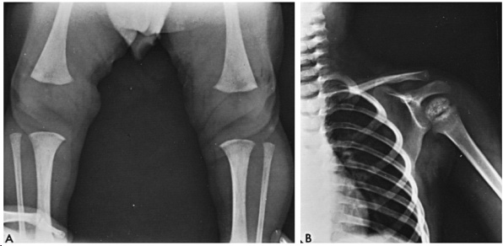
CẬN LÂM SÀNG
X – quang đầu xương trong suy giáp bẩm sinh
Hình A: Đầu dưới xương đùi không xuất hiện ở trẻ sinh đủ tháng, bằng chứng của suy giáp trong thời kỳ bào thai.
Hình B: Loạn sinh đầu trên xương cánh tay ở trẻ 9 tuổi suy giáp bẩm sinh không được điều trị thích hợp.

Slide 20
CẬN LÂM SÀNG
  Các xét nghiệm khác
  Chuyển hóa cơ bản giảm (khó ở trẻ nhỏ).
  Phản xạ đồ gân Achille: thời gian tăng.
  Độ tích tụ iode phóng xạ tại tuyến thường không có.
  Siêu âm: thường không có tuyến giáp.
  ECG: chậm nhịp xoang, điện thế thấp, PR dài.

Slide 21
TIÊU CHUẨN CHẨN ĐOÁN
CHẨN ĐOÁN SỚM
  Chẩn đoán sớm SGBS trong 3 tháng đầu dựa vào:
  Tiền sử bệnh lý tuyến giáp của mẹ
  Bảng điểm chẩn đoán sớm: từ 5 điểm trở lên
  Đinh lượng TSH, T4, gợi ý suy giáp nếu:
  Máu cuống rốn: TSH>80μU/ml; T4≤6μg%
  Sau 3 ngày tuổi: TSH>50μU/ml; T4<7 μg%
  TSH< 30μU/ml: bình thường.
  TSH 30-50μU/ml: kiểm tra lại.

Slide 22
TIÊU CHUẨN CHẨN ĐOÁN
CHẨN ĐOÁN SỚM
  Bảng điểm chẩn đoán sớm
Dấu hiệu Điểm
Phù niêm (bộ mặt đặc biệt) 2 Táo bón 2 Da nổi vân tím 1 Thoát vị rốn 1 Thóp sau rộng > 0,5 cm 1 Chậm lớn 1 Chậm phát triển tâm vận 1 Vàng da > 30 ngày 1 Thai > 42 tuần 1 CN lúc sinh > 3,5 kg 1
Tổng cộng 12 Nghi ngờ suy giáp ≥ 5 điểm

Slide 23
ĐIỀU TRỊ
Nguyên tắc
  Càng sớm càng tốt trong tháng đầu (>3 tháng: kém) nhất là khi không có tuyến giáp hoặc T4 < 4μg% (giảm ≥ 50%).
  Liên tục suốt đời.
  Liều thích hợp (đổi liều 2 tháng/ năm đầu, 3 tháng/ 2 năm kế, rồi mỗi 6 tháng).
  Theo dõi TSH, T3, T4, giữ T4 > 8μg%, kiểm tra trước và sau mỗi lần đổi liều.
Hiệu quả khi: hết táo bón, tăng nhịp tim, ăn ngon, giảm phù niêm.

Slide 24
ĐIỀU TRỊ
Thuốc dùng
  Trích tinh giáp trạng, thyroglobuline: ít dùng.
  Na-L-Thyroxine (levothyrox: viên 25, 50, 100, 300μg ,1 giọt = 5μg) điều trị thay thế thích hợp nhất.
  L-T3 (cynomel) hoạt tính mạnh, dùng điều trị khẩn cấp (khi sang chấn, phẫu thuật, nhiễm trùng, hôn mê suy giáp)
  100 μg T4 = 25 μg T3

Slide 25
ĐIỀU TRỊ
Liều dùng:
Levothyrox 8 μg/kg/ngày x 3 tháng,
5 – 6 μg/kg/ngày đến 1 tuổi,
Trẻ lớn: 4 μg/kg/ngày .
Trẻ sơ sinh có thể dùng liều 10-15 μg/kg/ngày,
nhưng phải chú ý kiểm tra tình trạng tim mạch.

Slide 26
ĐIỀU TRỊ
  Hôn mê phù niêm
    Levothyrox sodium (IV) 100 μg/ngày.
    Hydrocortisone 100 mg→ 25-50 mg/8 giờ.
    Sưởi ấm, theo dõi nhiệt độ, mạch, HA, nhịp thở, điện giải.

Slide 27
ĐIỀU TRỊ
Theo dõi:
  Cần kiểm tra lại hormon 2 và 4 tuần khi bắt đầu điều trị
  Tái khám mỗi tháng/6 tháng và mỗi 6 tháng sau đó
  Cân, chiều cao, vận động, tâm thần, tuổi xương (2 lần/ năm)
  TSH,T3,T4 (TSH < 10μU/ml trong 4 tuần, T4 > 10μg% sau 2 tuần)
  Bú mẹ càng lâu càng tốt.
  Điều trị không tốt: >2 lần T4 < 8μg%.
  Theo dõi tác dụng phụ của thuốc

Slide 28
CHƯƠNG TRÌNH TẦM SOÁT SGBS
Sử dụng giọt máu khô trên giấy lọc để tầm soát
Cách tầm soát tùy từng vùng
Cách 1 (Bắc Mỹ): T4→TSH
Cách 2 (ưa chuộng hơn): TSH→T4
Thời điểm: 48 giờ sau sinh

Slide 29
ĐỀ 1
Bé nữ, 4 tuổi, nhập viện vì chậm lớn.
Con 4/4. CN lúc sanh: 2750 gr, sanh thường, đủ tháng.
Sau sanh phát triển: biếng ăn, ít cử động, táo bón, thoát vị rốn.
Trẻ chậm biết đi, biết nói.
Hiện tại: cân nặng 10 kg, cao 80 cm, nhiệt độ = 370C, mạch 65l/p, HA: 9/6 cmHg, thở 28l/p.

Slide 30
ĐỀ 1
Xét nghiệm:
Hb=8,4g% BC= 10400/mm3
Hct: 28% (N: 35%, L:65%)
HC: 4 triệu/mm3 TC: 300.000/mm3
TSH=100 μU/ml
T4=0,1 μg% T3=0,18 ng/ml

Slide 31
ĐỀ 1
Câu hỏi:
Cho biết chẩn đoán xác định.
Cách phát hiện bệnh sớm hơn nói chung và trong trường hợp này nói riêng.
Biện luận các xét nghiệm đã có. Xét nghiệm nào cần bổ sung và kết quả dự đoán.
Điều trị và theo dõi bệnh nhân này.

Slide 32
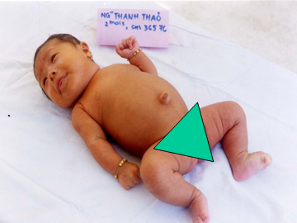

Slide 33
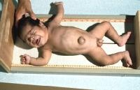
Suy giaùp tröôùc ñieàu trò 1

Slide 34
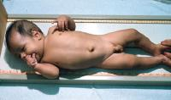
Suy giaùp sau ñieàu trò 1

Slide 35
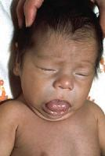
Suy giaùp tröôùc ñieàu trò 1

Slide 36
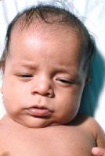
Suy giaùp sau ñieàu trò 1

Slide 37
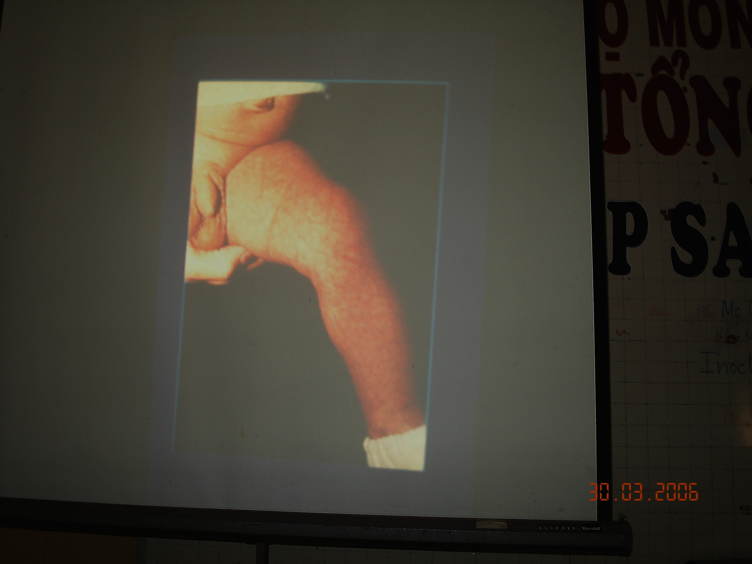
Suy giaùp tröôùc ñieàu trò 1

Slide 38
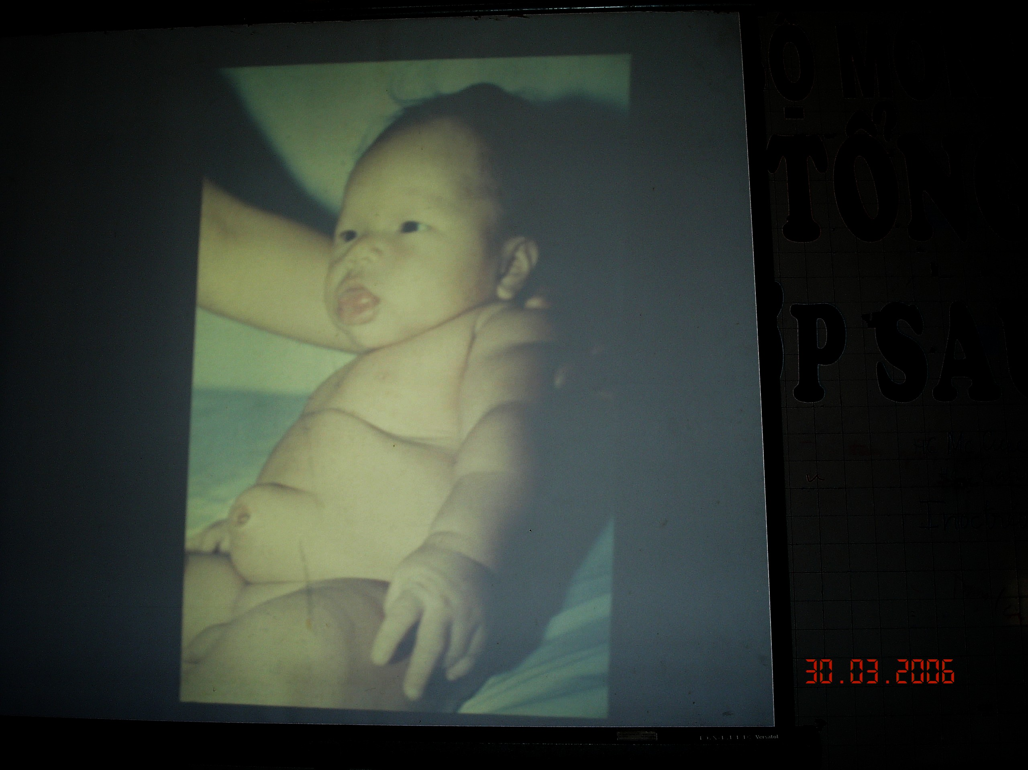
Suy giaùp tröôùc ñieàu trò 1

Slide 39
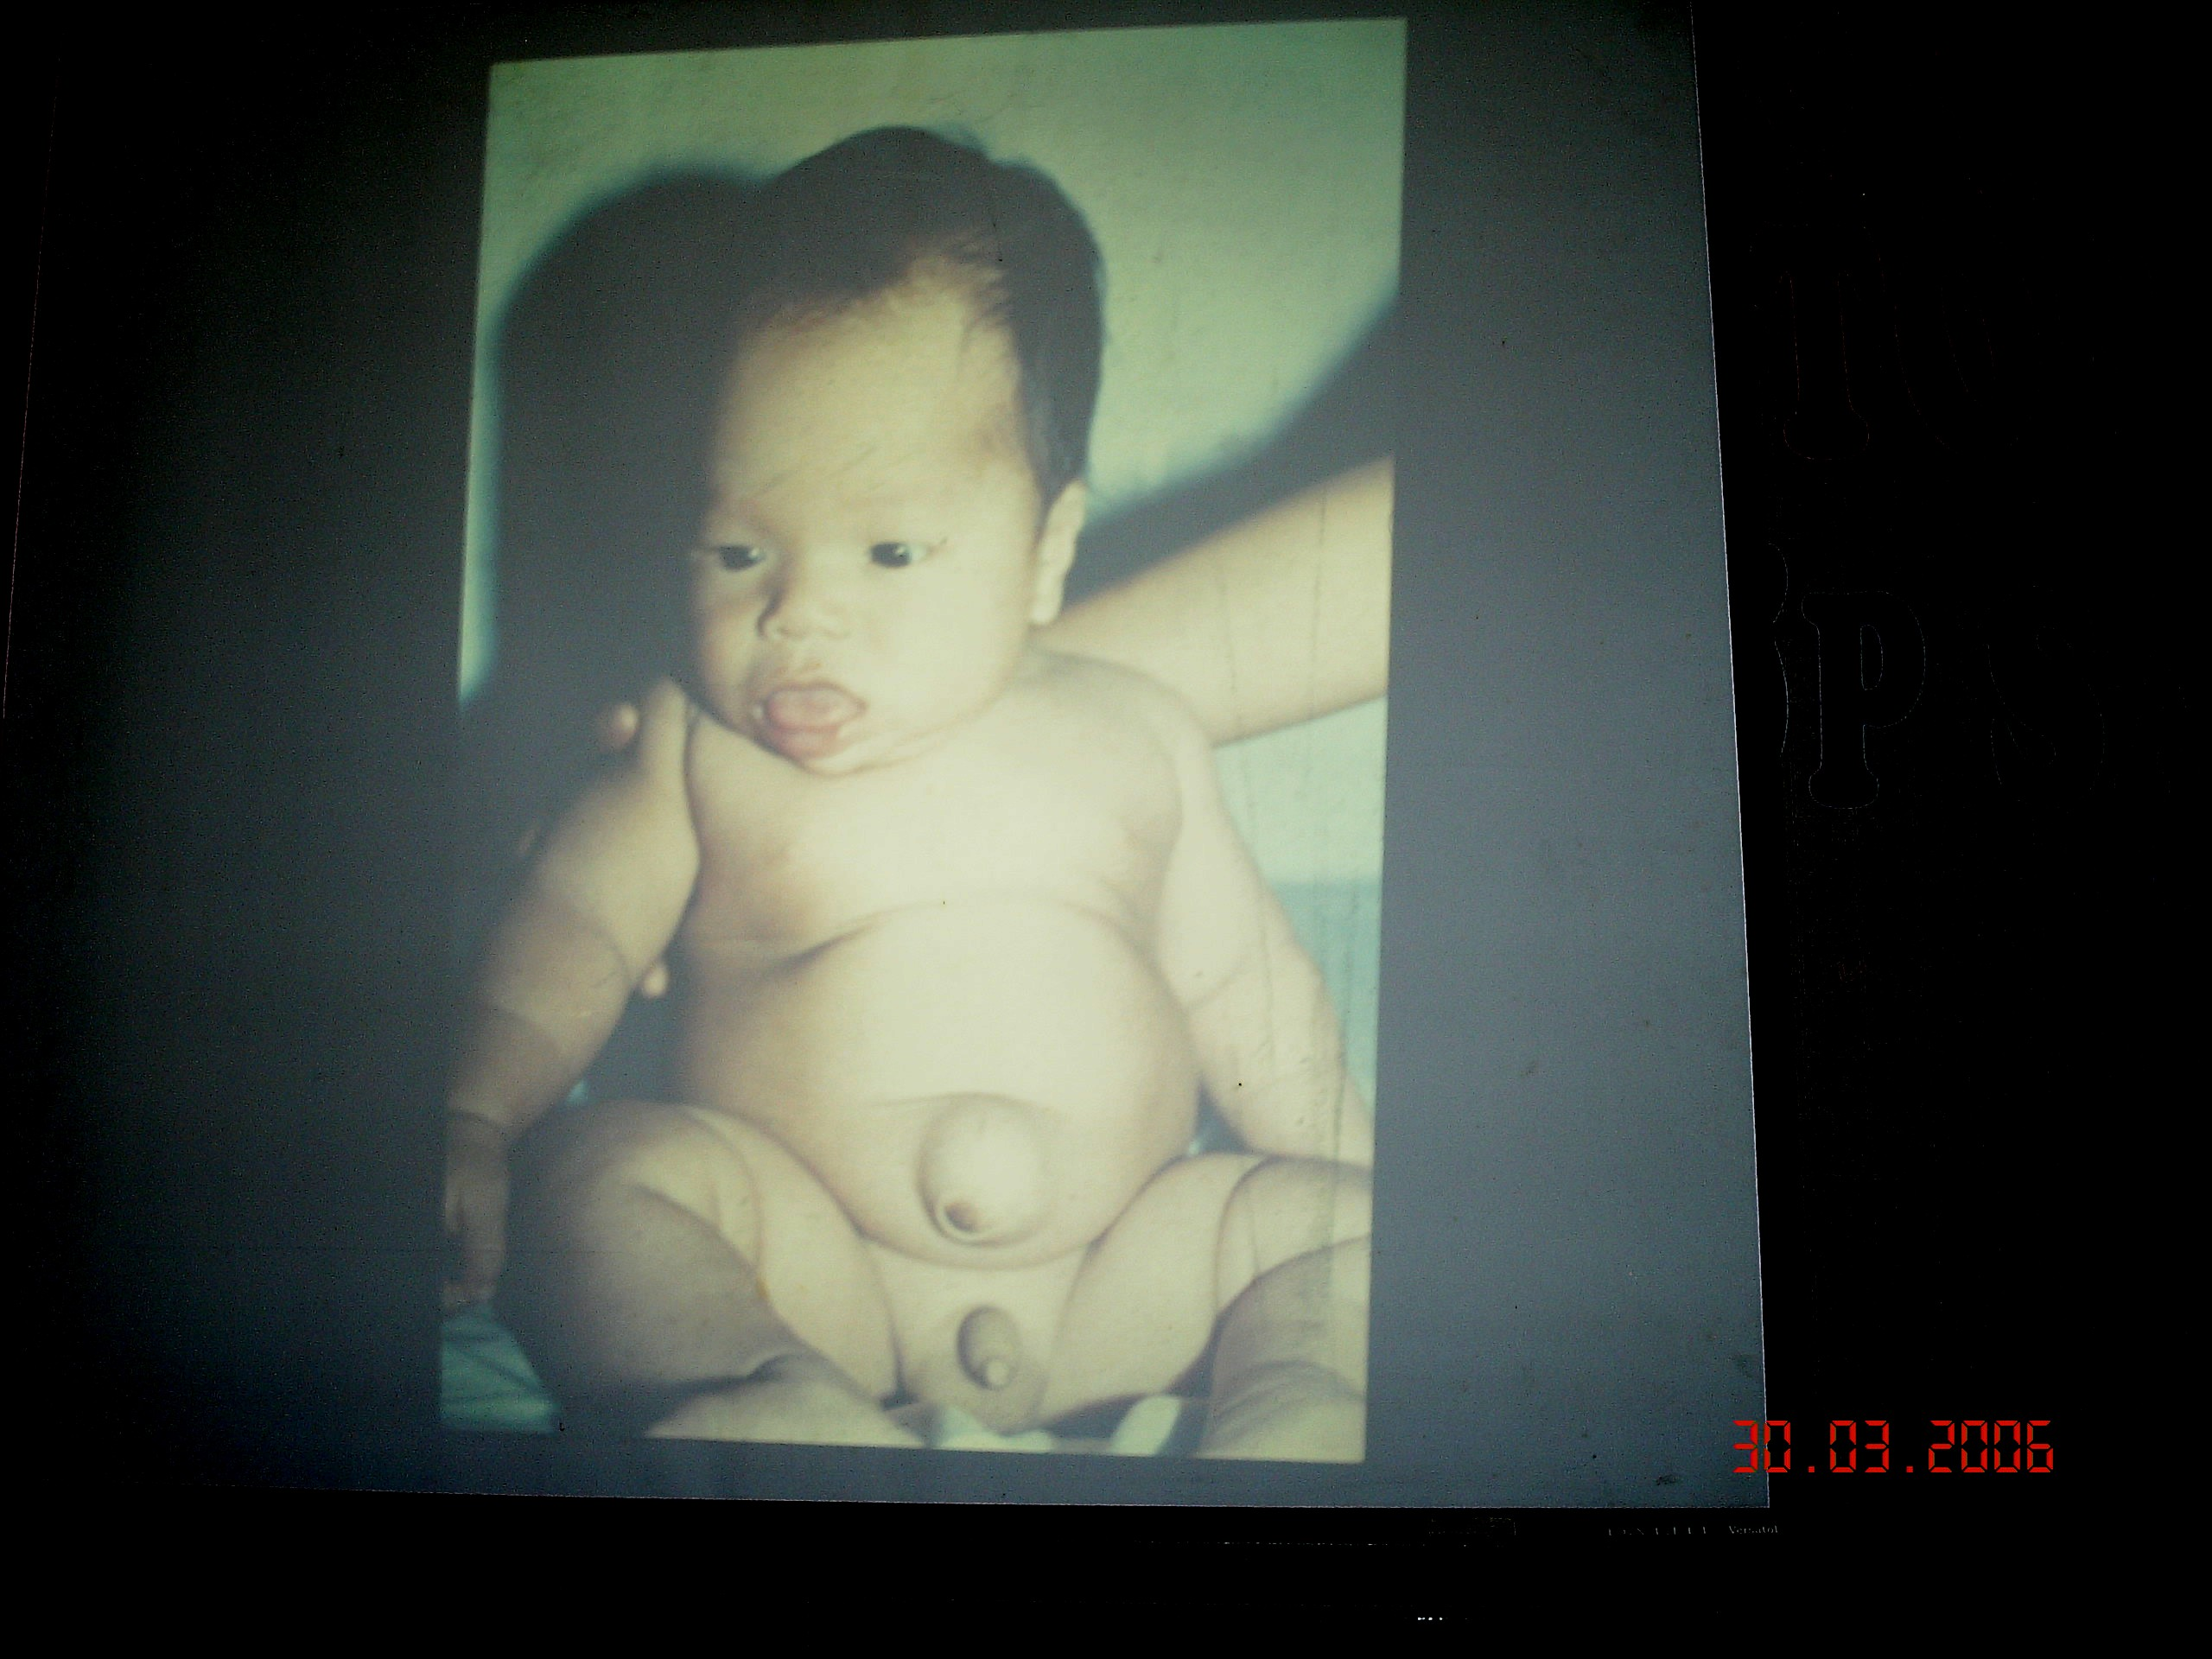
Suy giaùp tröôùc ñieàu trò 1

